Slide 1
VRD ARCH

Slide 2
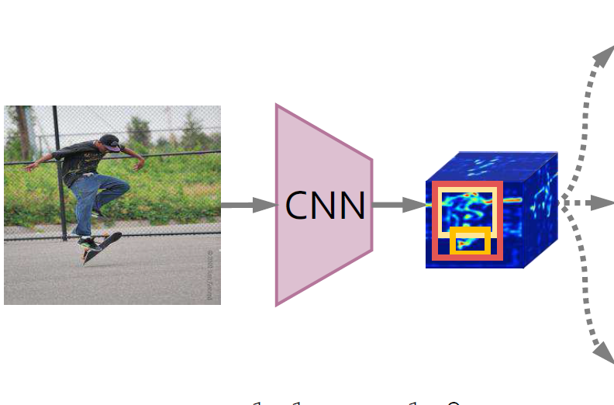
Arch
sub
s
s
Global Context Propagation Module
p
Local att
p
p
obj
o
o
s
……
p
o

Slide 3
Global Context Propagation Module
o0
p01
+
Mean
Max
Attention
0
o0
context_o0
1
2
p01
o1
p02
o2
……
3
4
? -> 0
p10
o1
Mean
Max
Attention
o0
p01
o1
+
context_p01
Graph:
全连接
真实训练数据
采样
p04
o4
……
o1
p13
o3
o0
?
o1
p10
o0
o3
p31
o1

